Slide 1
Frontend development
oftewel IMP011

Slide 2
Even voorstellen
Wie ik ben

Slide 3
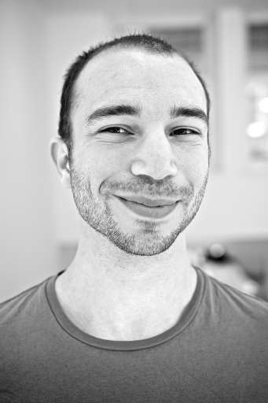
Boyd Bueno de Mesquita
0862136@hr.nl
3e jaars
Stage bij dpdk (www.dpdk.com)

Slide 4
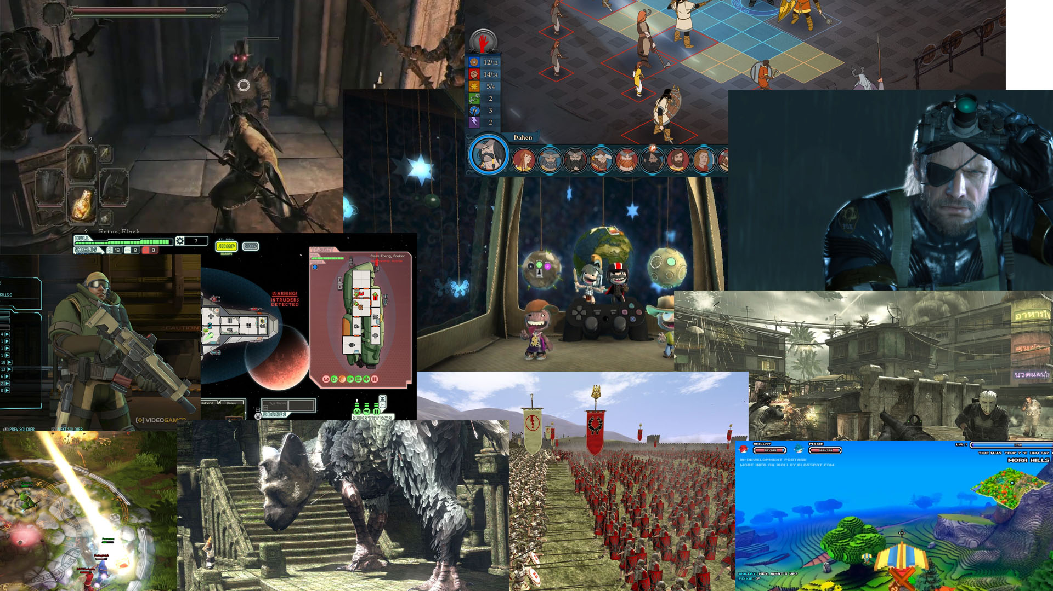

Slide 5
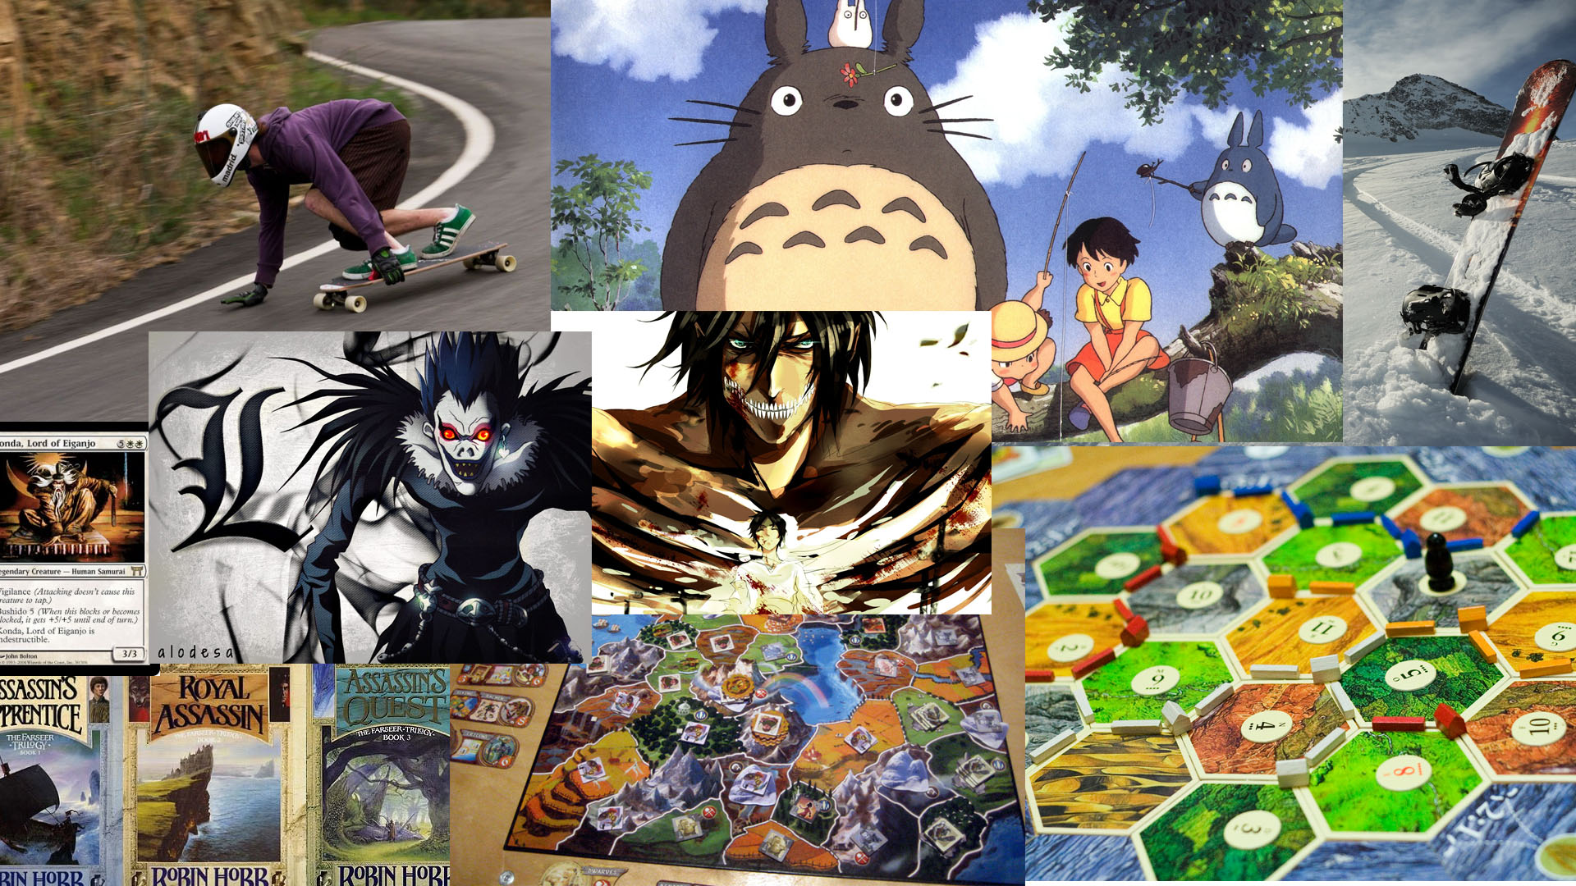

Slide 6
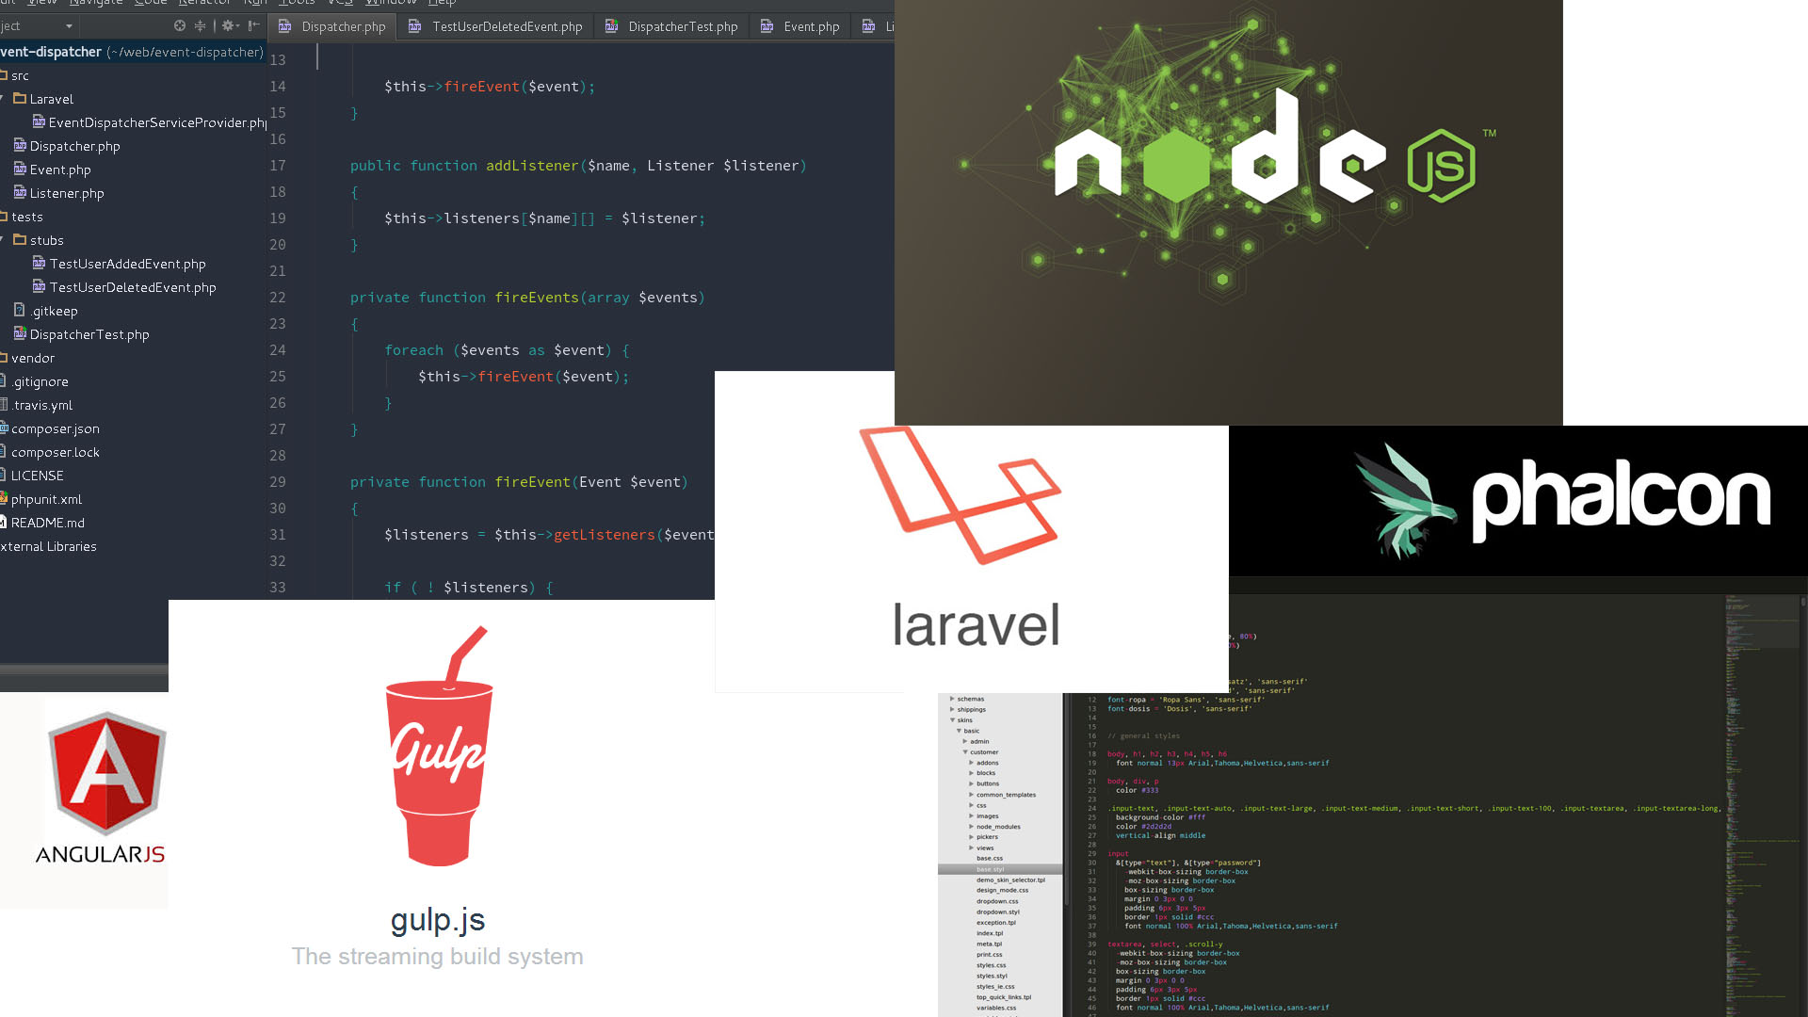

Slide 7
Wie zijn jullie?
Nu jullie.

Slide 8
Module instructies
Hoe ziet het vak er dan ongeveer uit?

Slide 9
KENNEN
De student begrijpt de algemene werking van het internet.
De student kent de HTML5 specificatie en past deze toe.
De student kent de behandelde CSS (tot en met 3) specificaties en past deze toe.
De student past de principes van webstandaarden toe.
De student begrijpt de principes en basics (zoals loops, beslis structuren, variabelen) van programmeren
De student begrijpt de principes en basics van Javascript.
Notes:
Panic.com
Laat een coole site zien.
Gemaakt in HTML/CSS/JS
Doe dingen aan en uit.

Slide 10
KUNNEN
De student kan semantisch correcte websites ontwikkelen.
De student kan een website valideren en daar zijn conclusies uit trekken.
De student kan op basis van een case de juiste HTML elementen kiezen en inzetten die voldoen aan de huidige webstandaarden
De student kan op basis van een case de juiste CSS selectoren kiezen en inzetten die voldoen aan de huidige webstandaarden.
De student kan op basis van een case een webpagina met behulp HTML, CSS en JavaScript realiseren
De student kan op basis van een case op een juiste manier JavaScript voor een webapplicatie inzetten om het gedrag/interactie te realiseren

Slide 11

Verplicht
(Let op we gaan tot en met hoofdstuk 5.)
Freeman, E., Robson, E. (2011) HEAD First: HTML5 programming, O’reilly. ISBN 978-1-449-39054-9

Slide 12
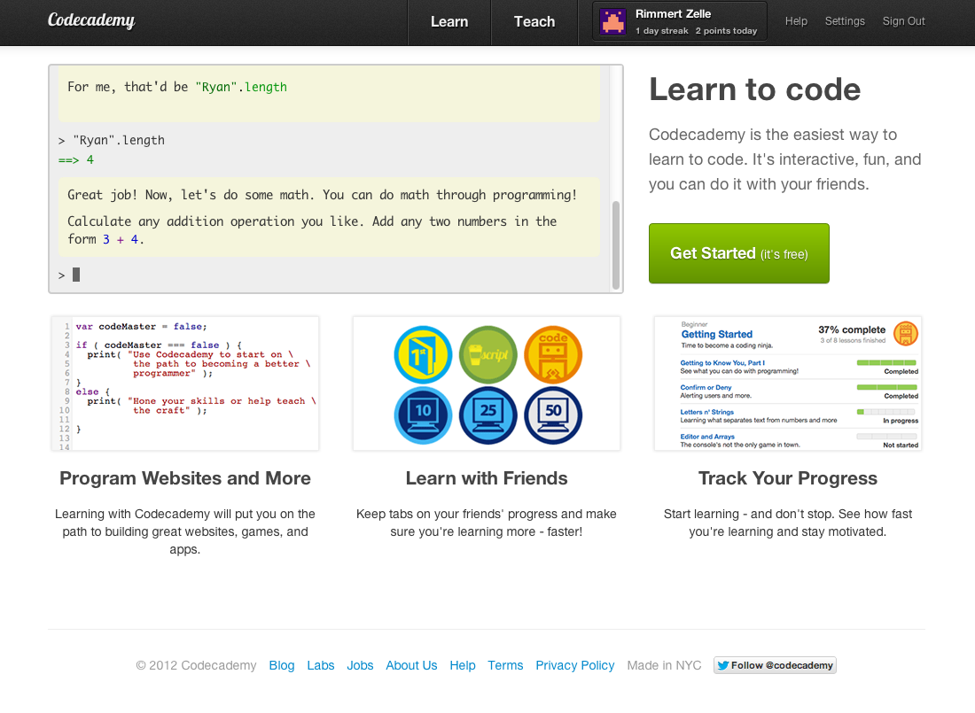
Notes:
Code acedemy (Aanrader)
Online realtime tutorial voor het vanaf het begin leren van programmeren (ook HTML, CSS en JavaScript).
http://www.codecademy.com

Slide 13
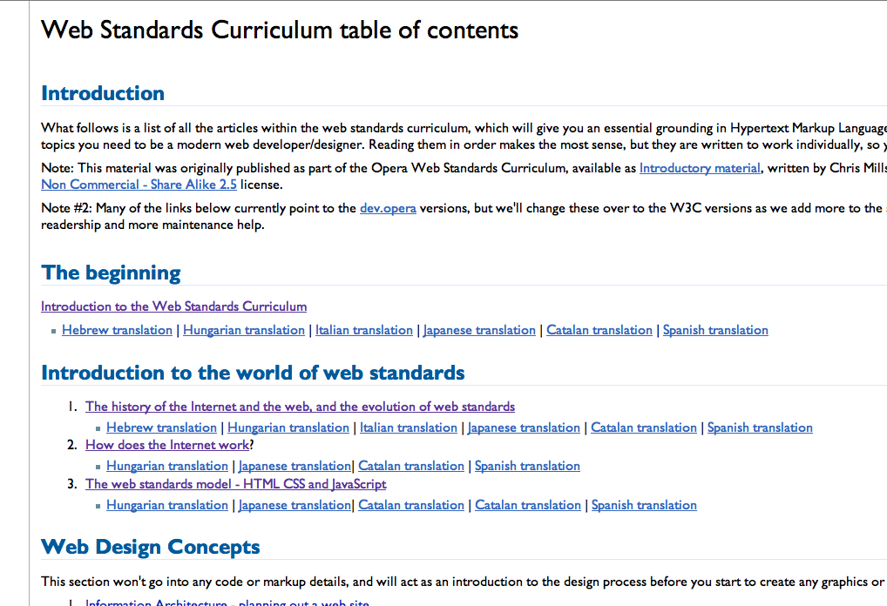
Notes:
Web standards Curriculum.
Online tutorials over HTML, CSS en JavaScript.
http://www.w3.org/community/webed/wiki/Main_Page#Web_Standards_Curriculum_table_of_contents

Slide 14

Notes:
HTML 5
Online boek over HTML5.
http://diveintohtml5.info/table-of-contents.html#semantics

Slide 15
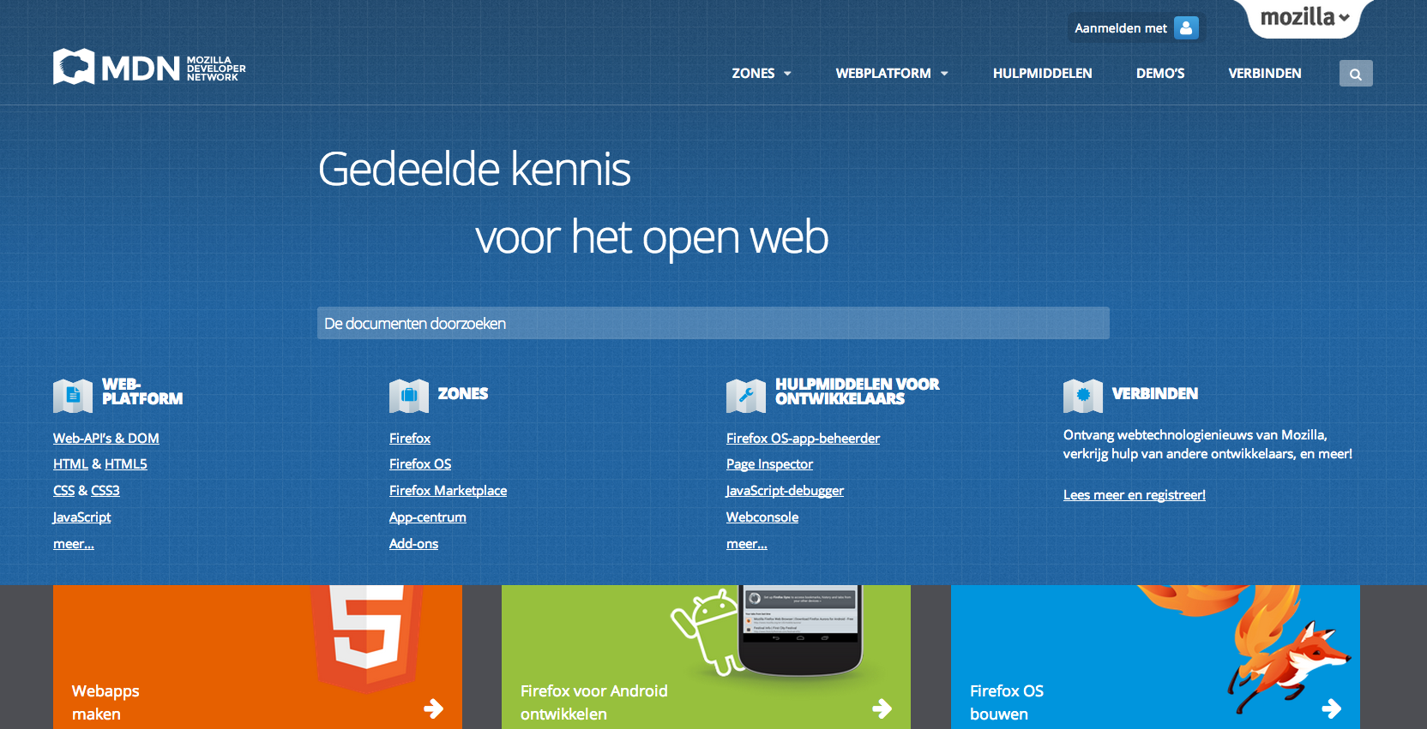

Slide 16
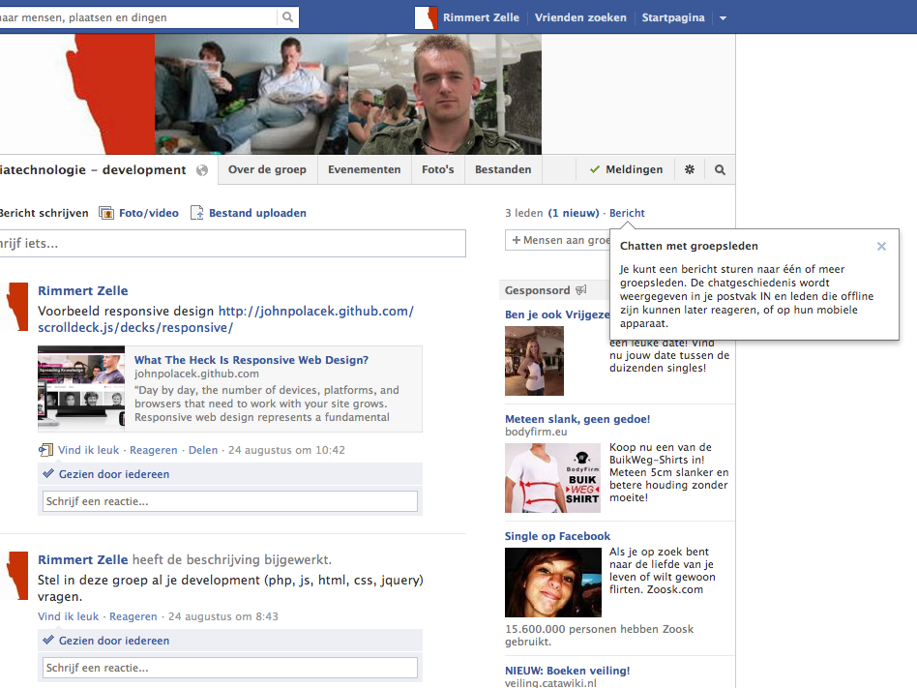
Notes:
Facebook groep
De faceboekgroep van mediatechnologie over development. Word lid en stel hier al je vragen!.
http://www.facebook.com/groups/406775986050706/

Slide 17
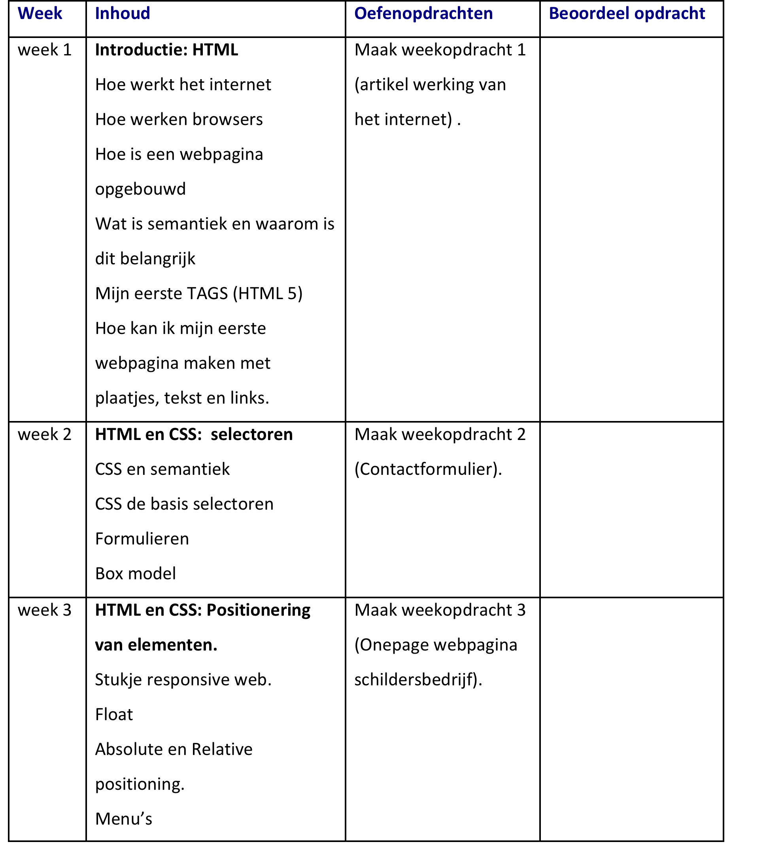

Slide 18
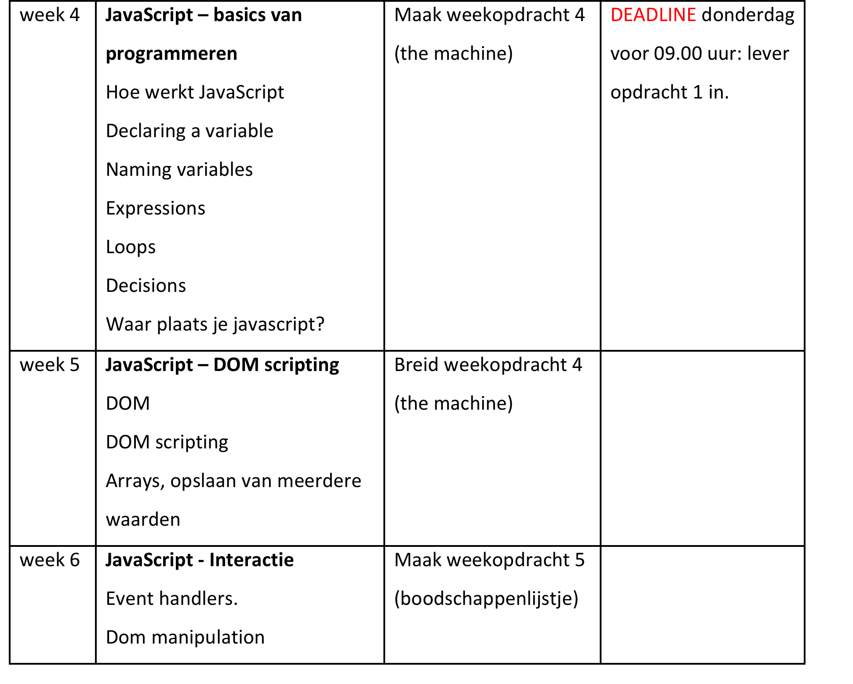

Slide 19
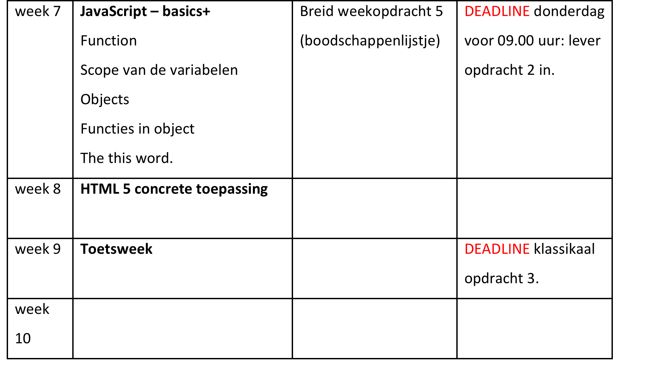

Slide 20
Toetsing
(beoordeelopdrachten)
Opdracht 1 – 20% (individueel thuis maken)
Opdracht 2 – 20% (individueel thuis maken)
Opdracht 3 – 60% (individueel op school maken in 3 uur)
Herkansing
1 individuele opdracht die je op school maakt in 3 uur
tijd. Dit cijfer is tevens je herkansingscijfer.

Slide 21
Oefeningen
(oefen opdrachten)
Elke week een opdracht.
Te vinden in document ‘mt-imp011-weekopdrachten’
Elke week inleveren (wordt gechecked).

Slide 22
Het web
Terug naar deze module

Slide 23
structuur
HTML
website
gedrag
presentatie
ECMA
CSS

Slide 24
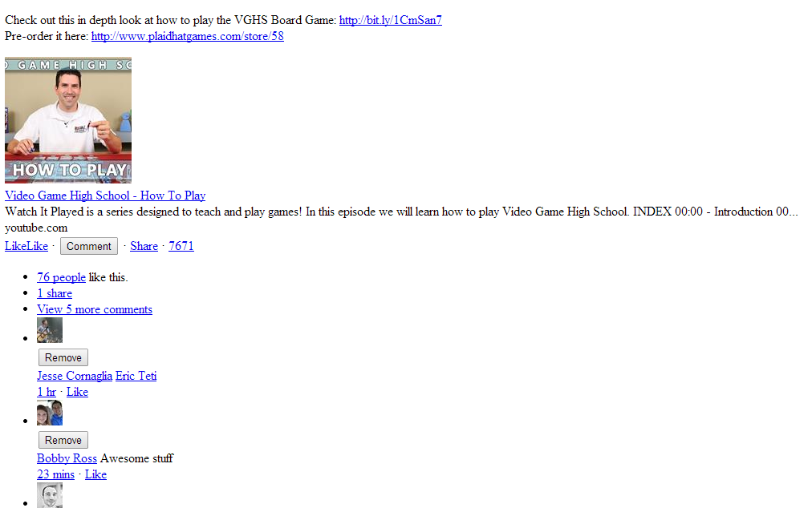
structuur
HTML

Slide 25
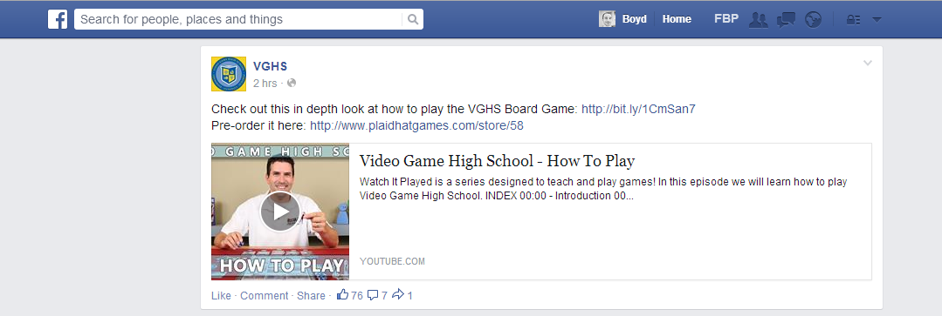
Presentatie
CSS

Slide 26
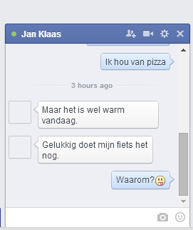
gedrag
ECMA

Slide 27
BEOORDEEL OPDRACHT 1
So you know, maar maak eerste de oefenopdrachten.

Slide 28
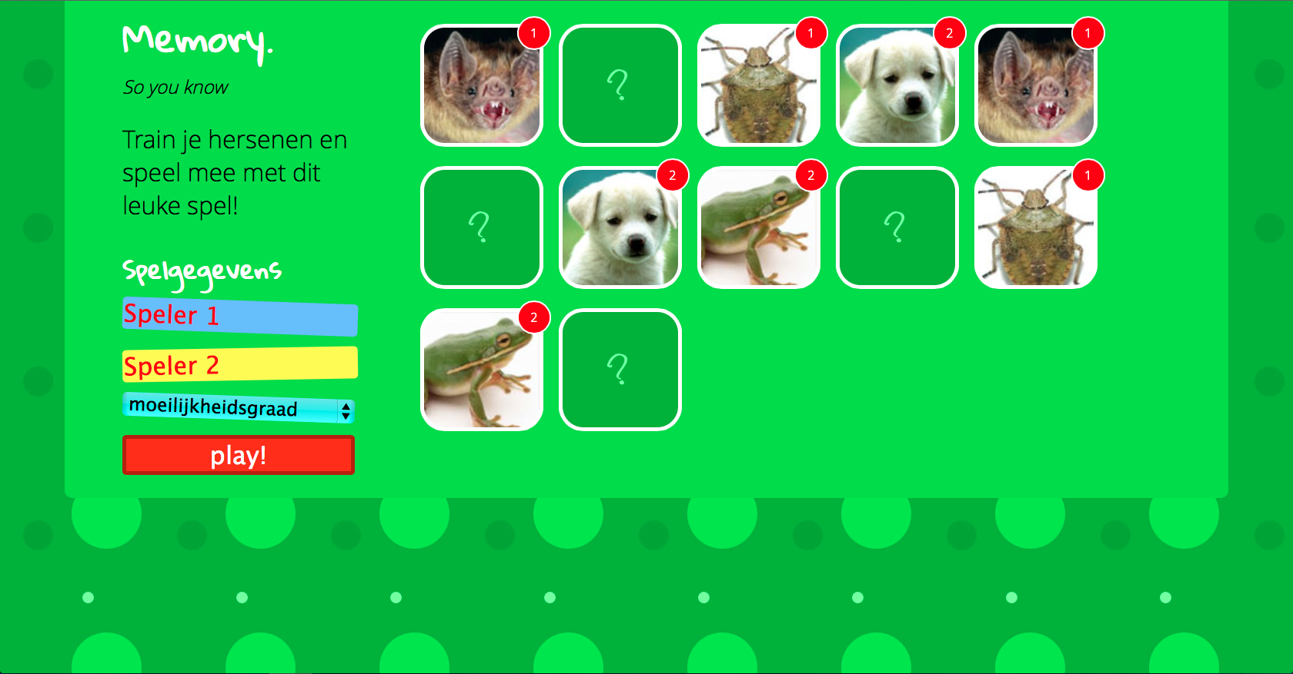
Notes:
Omschrijving en startbestanden zijn te vinden op natschool

Slide 29
NU IN DE LES EVEN MAKEN
Eindelijk mag ik nog eens wat maken

Slide 30
Installeer je werkomgeving
(php-storm)
Installeer filezilla
Download oefening-w1.zip van natschool
Pas het bestand aan met <p> en <img> etc.
(kijk eens voor meer mogelijkheden op
http://www.w3schools.com/html/html_basic.asp)
Zet het bestand op je studentenspace met behulp van filezilla
(FTP: student.cmi.hro.nl inloggen met je eigen gegevens.)

